Slide 1
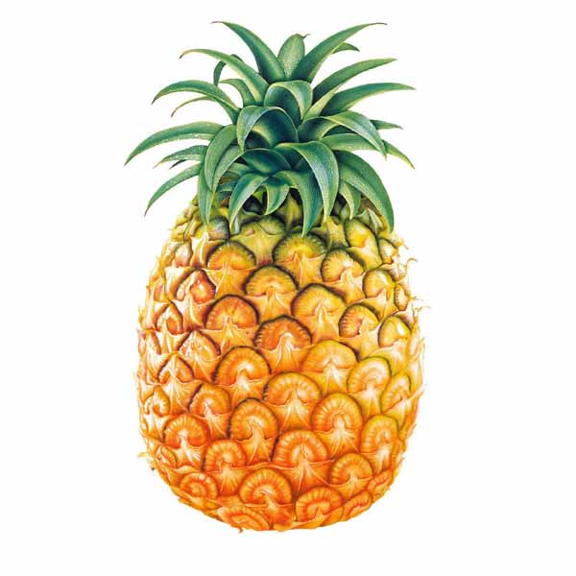

Slide 2
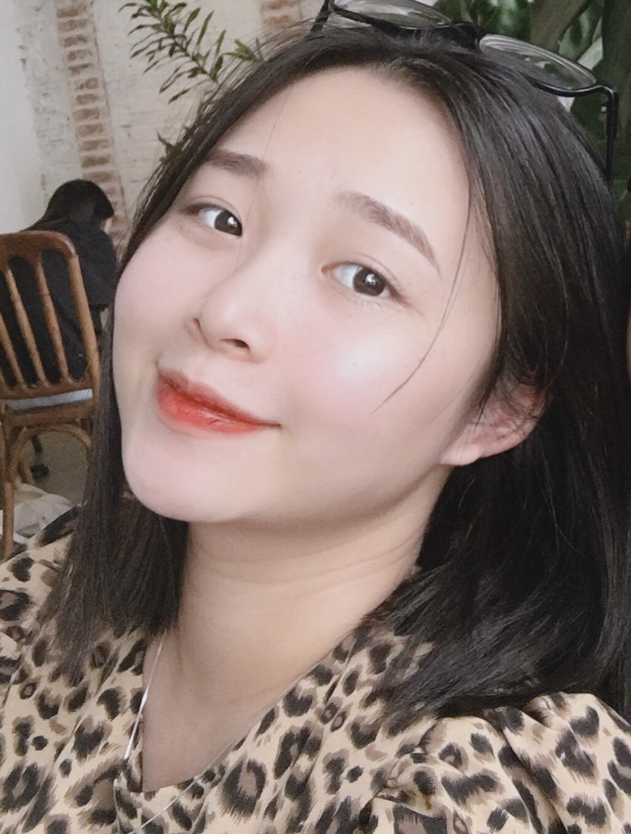
Đề tài
KHÁM PHÁ QUẢ DỨA
PHÒNG GD&ĐT QUẬN LONG BIÊN
Trường mầm non Nắng Mai
Lứa tuổi: MGB 3-4 tuổi
Thiết kế bài giảng: GV Thạch Lan Hương

Slide 3
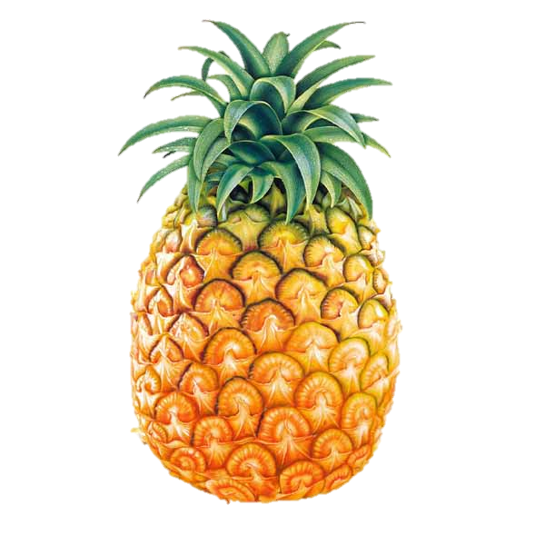
QUẢ DỨA
Chồi ngọn
Thân quả

Slide 4
QUẢ DỨA CÓ VỊ CHUA, KHI CHÍN CÓ VỊ NGỌT, CUNG CẤP VITAMIN C, TỐT CHO SỨC KHỎE, ĐẸP DA,…

Slide 5

Xin chào & hẹn gặp lại
Please keep this slide for attribution

